Slide 1
《电磁学》
高斯定理、环路积分定理的微分形式
王伟良
中山大学

Slide 2
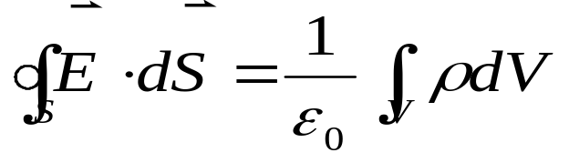
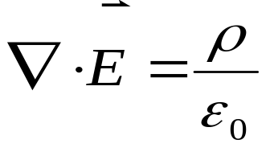
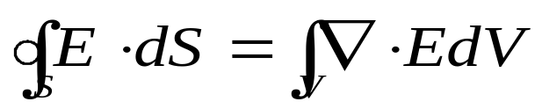
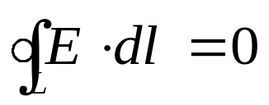

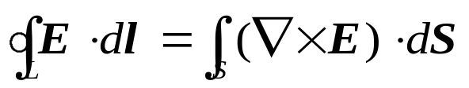
高斯定理的微分形式
环路定理的微分形式

Slide 3
这表示，静电场是无旋场. 静电场的E 线始发于正电荷，终止于负电荷， E线无涡旋状的结构。
磁场线（B线）则是围绕电流构成闭合的、涡旋状的结构.
-q
电流
+q
B 线
E 线

Slide 4
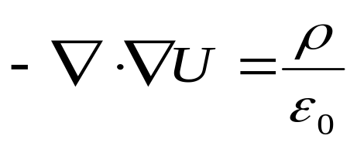

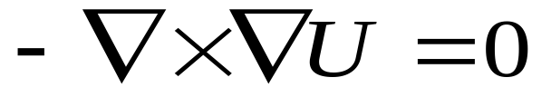
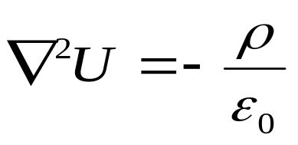
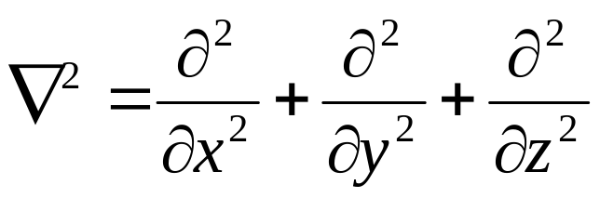
静电场的两个基本的微分方程
用电势来描述
>>>
泊松方程
拉普拉斯算符

Slide 5
总结（1）
静电场的两个基本性质
其微分形式
用标量场来描述
Notes:
旋度等于零仅相当于两个方程，而不是三个方程。

Slide 6
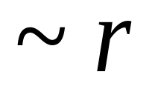
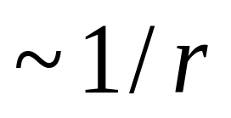
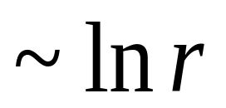
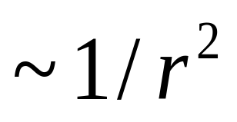
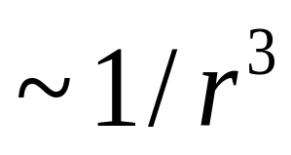
总结（2）
各种典型的带电体系的电场与电势
 | 电场 | 电势
面 | 匀强
线
单极
偶极
四极

Slide 7
The End.

Slide 8



